Slide 1

Chào mừng các con đến với tiết toán.

Slide 2


















Khởi động

Slide 3




To¸n
Bài 39: Lít

Slide 4


Khám phá

Slide 5

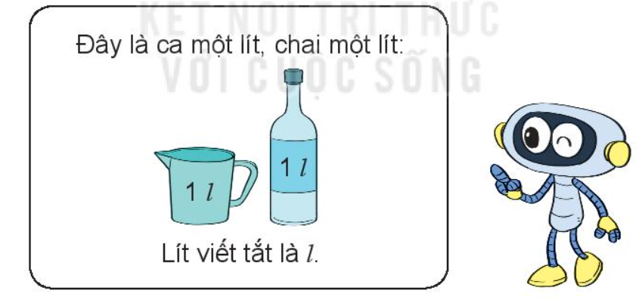


Slide 6
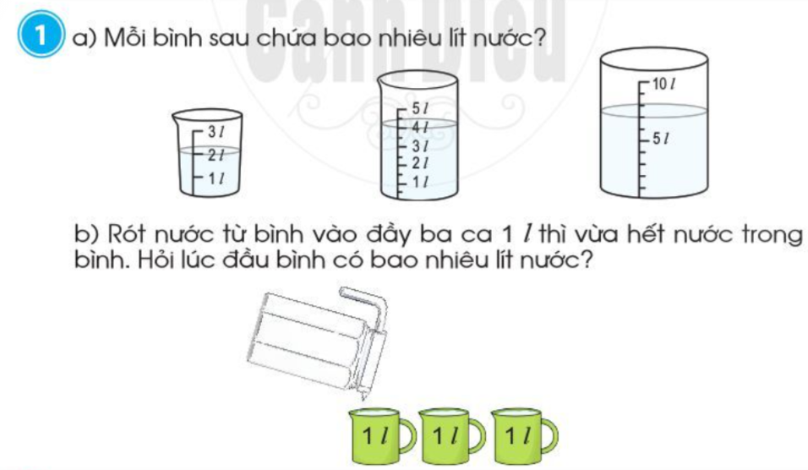

Slide 7
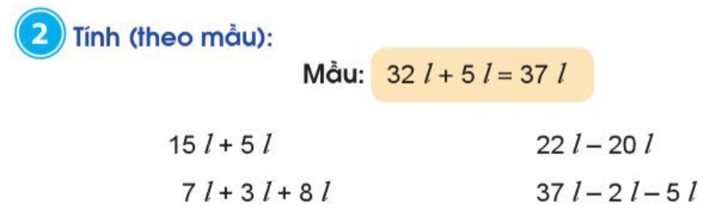
=20 l
=12 l
=10 l
=30 l

Slide 8
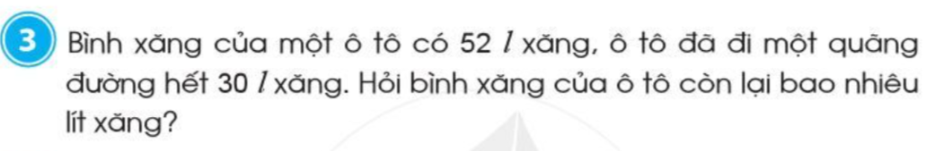
Bài giải
Bình xăng của ô tô còn lại số lít xăng là:
52+30 = 22 (kg )
Đáp số: 22 kg.

Slide 9
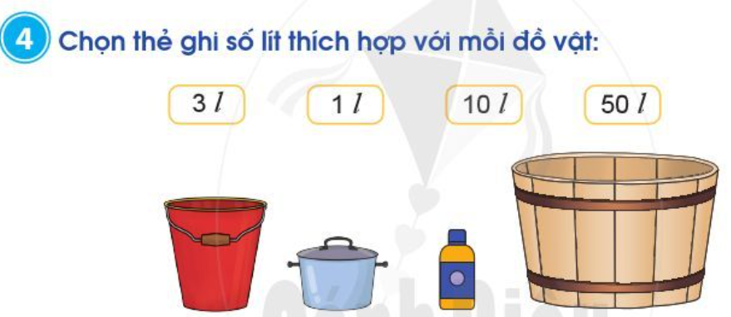
10 l
3l
1l
50 l

Slide 10

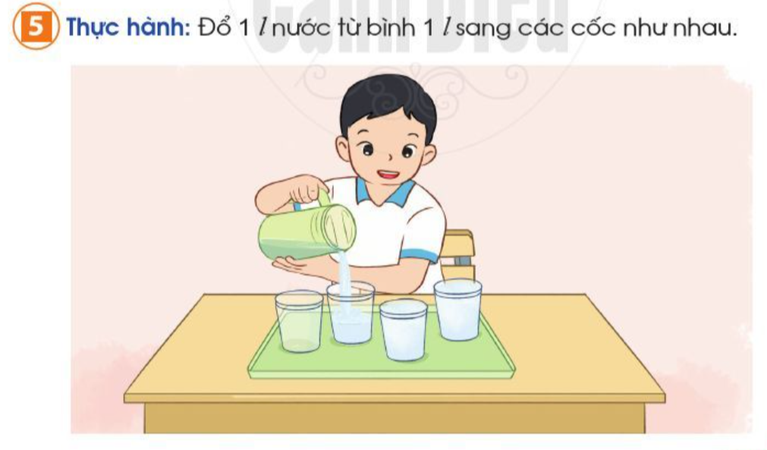

Slide 11

CHÀO TẠM BIỆT

